Slide 1

VBS项目交流20140613

Slide 2
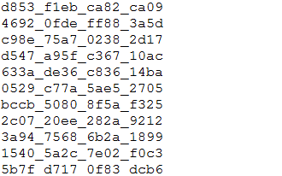
项目进度
认证模块
完成秘钥生成，并写入新建数据库。秘钥格式：
以MD5算法加密生成的16位秘钥，每四个一组以短下划线隔开

Slide 3
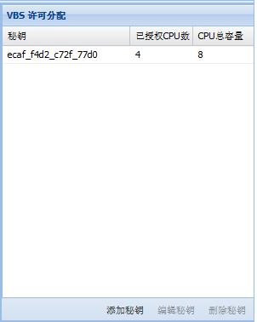
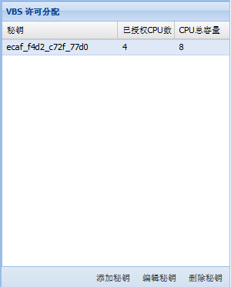
认证模块前台界面
初始界面：

Slide 4
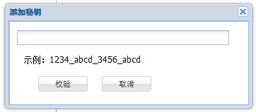
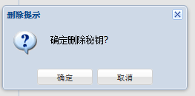
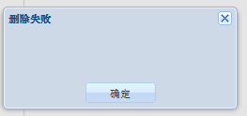
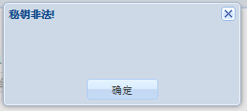
添加秘钥
删除秘钥

Slide 5
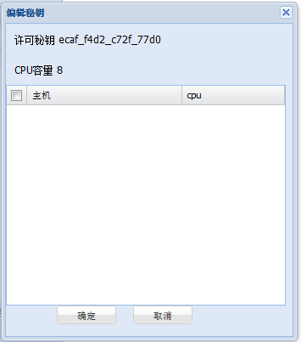
编辑秘钥

Slide 6
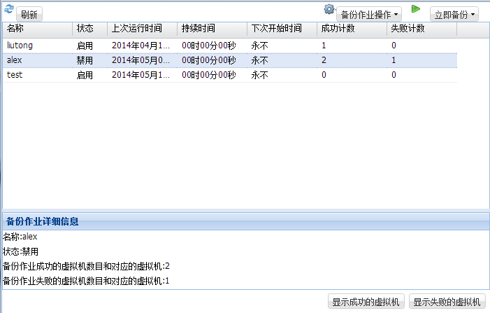
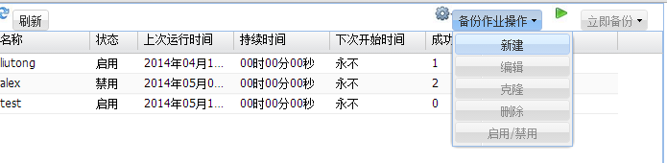
备份界面
目前的备份界面设计基本和VDP的保持一致，最新添加了显示备份作业对应成功和失败虚拟机的功能。
备份界面内的按钮的启用和禁用可以正确执行。

Slide 7
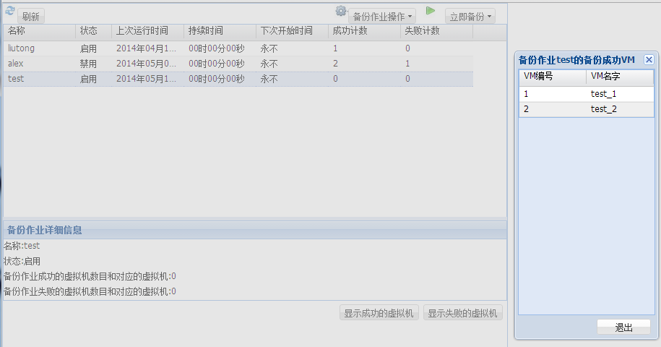
备份界面

Slide 8
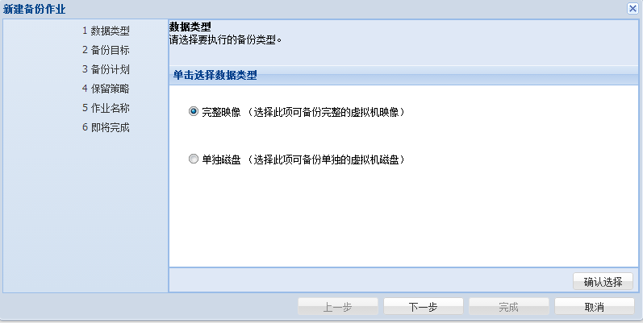
新建备份作业步骤1

Slide 9
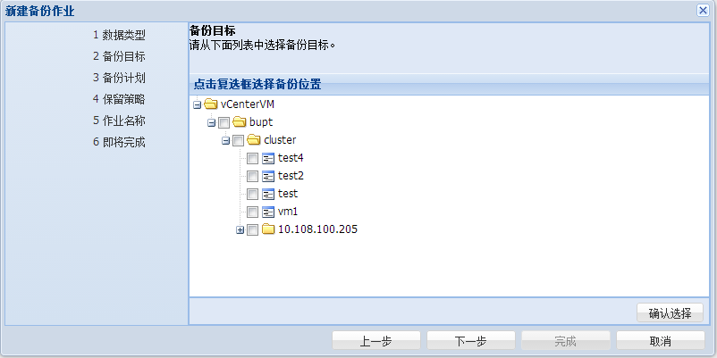
新建备份作业步骤2

Slide 10
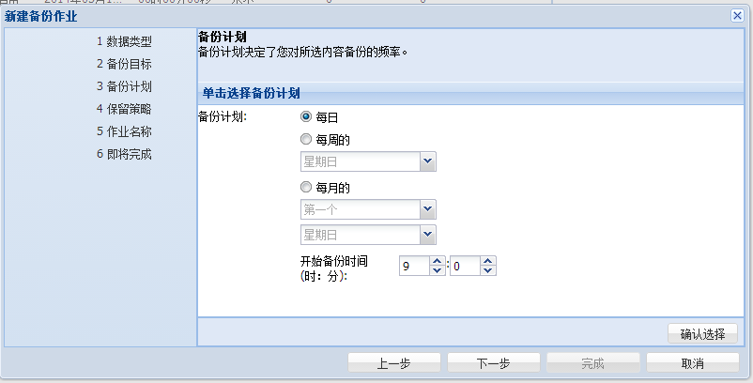
新建备份作业步骤3

Slide 11
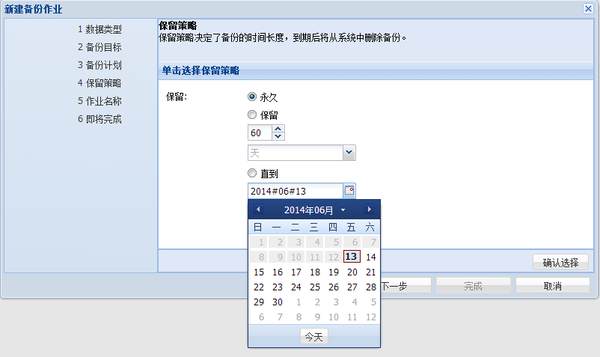
新建备份作业步骤4

Slide 12
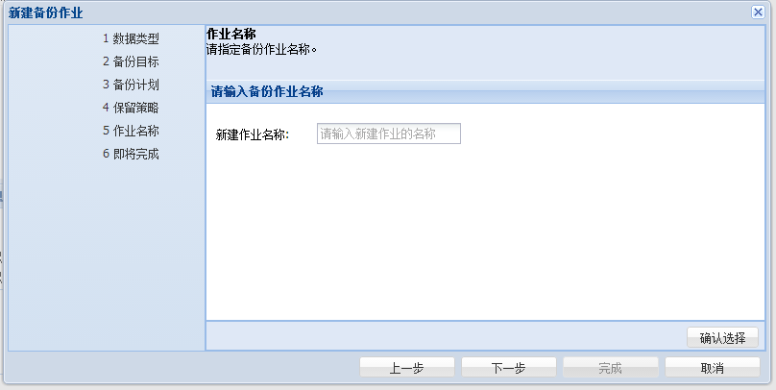
新建备份作业步骤5

Slide 13
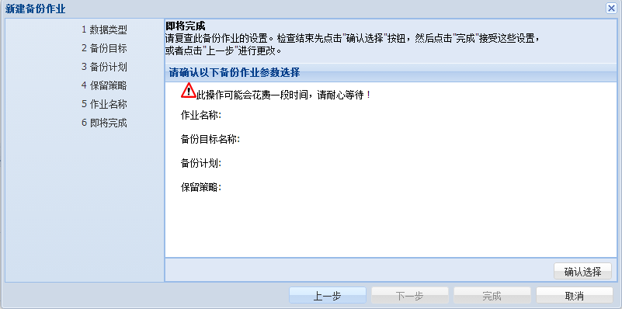
新建备份作业步骤6

Slide 14
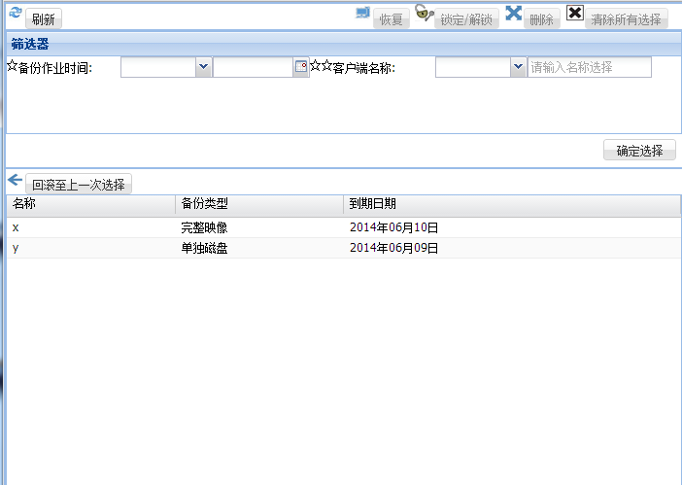
恢复界面

Slide 15
后台进度
完成重复数据删除编码和测试
在查找资料，解决VDDK参数与JAVA映射问题

Slide 16


